Slide 1

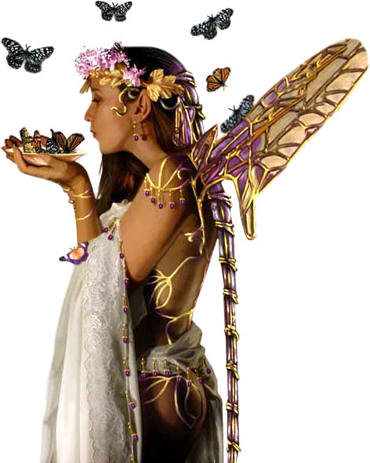



Slide 2
A DOR QUE DÓI MAIS
Martha Medeiros
Crystal
2005

Slide 3
Em alguma outra vida,
devemos ter feito algo de muito grave,
para sentirmos tanta saudade...
Trancar o dedo numa porta dói.
Bater com o queixo no chão dói.
Torcer o tornozelo dói.
Um tapa, um soco, um pontapé, doem.
Dói bater a cabeça na quina da mesa,
Dói morder a língua, dói cólica, cárie.

Slide 4
Mas o que mais dói é a saudade.
Saudade de um irmão que mora longe.
Saudade de uma cachoeira da infância.
Saudade do gosto de uma fruta
que não se encontra mais.
Saudade do pai que morreu,
do amigo imaginário
que nunca existiu.
Saudade de uma cidade.
Saudade da gente mesmo,
que o tempo não perdoa.

Slide 5
Doem essas saudades todas.
Mas a saudade mais dolorida
é a saudade de quem se ama.
Saudade da pele,
do cheiro,
dos beijos.
Saudade da presença,
e até da ausência consentida.

Slide 6
Você podia ficar na sala
e ela no quarto,
sem se verem,
mas sabiam-se lá.
Você podia ir para o dentista
e ela para a faculdade,
mas sabiam-se onde.
Você podia ficar o dia sem vê-la,
ela o dia sem vê-lo,
mas sabiam-se amanhã.

Slide 7
Contudo,
quando o amor de um acaba,
ou torna-se menor,
ao outro sobra uma saudade
que ninguém sabe como deter.
Saudade é
basicamente
não saber.

Slide 8
Não saber mais se ela continua
fungando num ambiente mais frio.
Não saber se ele continua sem fazer
a barba por causa daquela alergia.
Não saber se ela
ainda usa aquela saia.
Não saber se ele foi na consulta
com o dermatologista como prometeu.

Slide 9
Não saber se ela tem comido bem
por causa daquela mania
de estar sempre ocupada,
se ele tem assistido as aulas de inglês,
se aprendeu a entrar na Internet
e encontrar a página do Diário Oficial,
se ela aprendeu a estacionar
entre dois carros...

Slide 10
Não saber se ele continua
preferindo Malzebier,
se ela continua preferindo suco,
se ele continua sorrindo
com aqueles olhinhos apertados,
se ela continua dançando
daquele jeitinho enlouquecedor,
se ele continua cantando tão bem...

Slide 11
Não saber se ela continua
detestando o MC Donald's,
se ele continua amando,
se ela continua a chorar
até nas comédias.
Saudade é
não saber mesmo!

Slide 12
Não saber o que fazer com os dias
que ficaram mais compridos
Não saber como encontrar tarefas
que lhe cessem o pensamento
Não saber como frear as lágrimas
diante de uma música
Não saber como vencer a dor
de um silêncio que nada preenche.

Slide 13
Saudade é não querer saber
se ela está com outro,
e ao mesmo tempo querer.
É não saber se ele está feliz,
e ao mesmo tempo
perguntar a todos os amigos por isso...
É não querer saber
se ele está mais magro,
se ela está mais bela.

Slide 14
Saudade é
nunca mais saber
de quem se ama
e ainda assim doer.

Slide 15
CADASTRE-SE AQUI
e receba novos PPS
Gotas de Crystal
INFORME-SE AQUI
Como adquirir os CDs
com PPS Gotas de Crystal
Música:
Ernesto Cortazar - Somewhere in my Soul

